Slide 1
Media Guide 2021.10-12

Slide 2
目次
メディア概要
記事 オプション
メディアコンセプト | ―― | P3
コンテンツ | ―― | P4
ユーザー属性・サイト利用状況 | ―― | P5
対象年齢 | ―― | P6
制作体制 | ―― | P7
るるぶKidsの強み | ―― | P8
誘導枠・SNS拡散・配信レポート | ―― | P20
モデルアサイン／モニター体験／ リタゲタグ／二次利用 | ―― | P21
外部ブースト | ―― | P22
カスタム冊子 デジタルブック | ―― | P23
広告メニュー ▶バナー広告
広告メニュー ▶タイアップ記事
インフィード おすすめ記事下 | ―― | P25
バナー 記事下レクタングル | ―― | P26
バナー 人気テーマ下レクタングル | ―― | P27
メニュー 一覧 | ―― | P11
スタンダードプラン | ―― | P12
ミニプラン | ―― | P13
エピソード投稿プラン | ―― | P14
キッズコンテストプラン | ―― | P15
オンラインイベントプラン | ―― | P16
サンプリングプラン | ―― | P17
プレゼント記事プラン | ―― | P18
カスタム冊子制作プラン | ―― | P19
原稿規定
広告掲載規約 | ―― | P28-30
制作スケジュール・お申込み | ―― | P31
問い合わせ先 | ―― | P32
https://rurubu.jp/kids
サイトはこちら

Slide 3
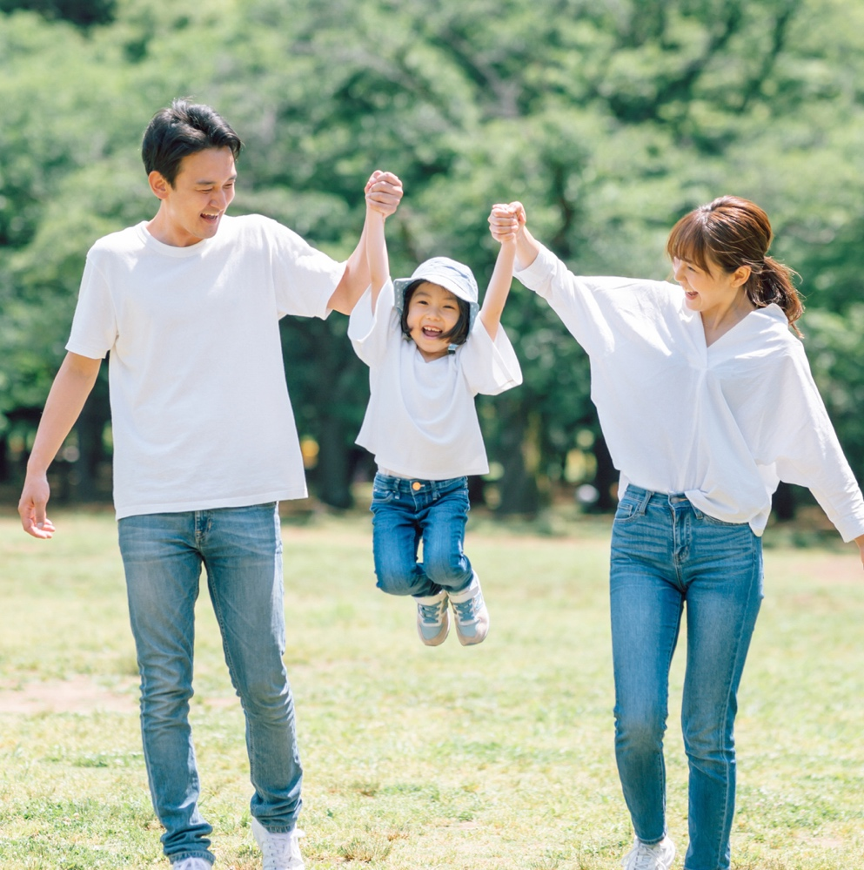
メディアコンセプト
「るるぶkids」が目指しているのは、
おでかけや旅行を通して、
家族の楽しい思い出を一つでも多く増やすこと。
子どもと遊べるスポットの情報をお届けするだけでなく
子育ての相談役として、パパママに寄り添うメディアです。

Slide 4
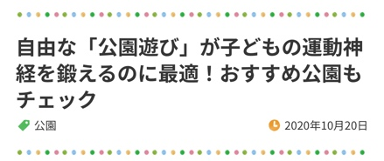
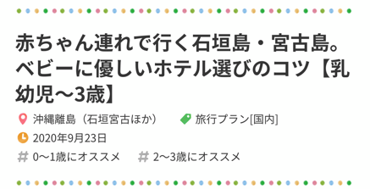
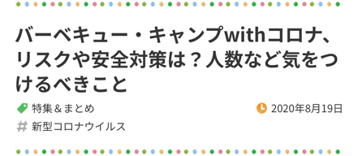
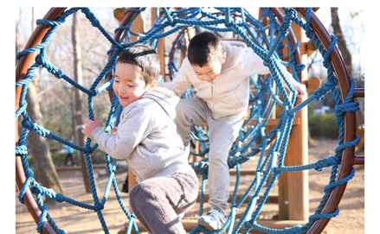
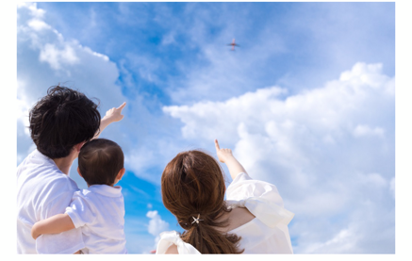
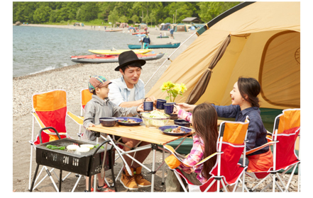
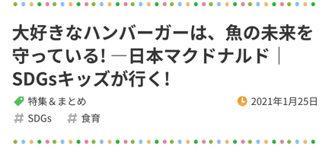
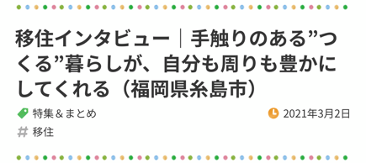
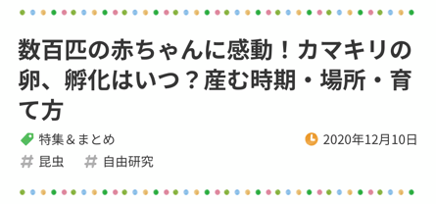
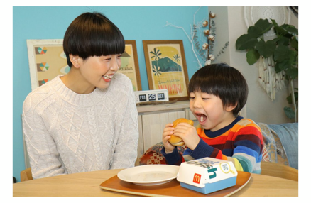
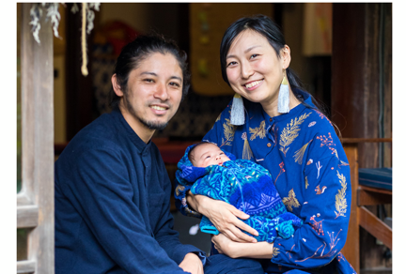
コンテンツ
月60本の最新記事を配信！ママパパの共感切り口で記事をつくります
おすすめスポット
旅行プランニング
コロナ対策
子どもの年齢にあわせた旅のポイントを掲載
ママパパが知りたい
情報をQ&A方式で
わかりやすく紹介
SDGs
移住・定住
学び
親子で取り組める
SDGsについて
カテゴリーごとに紹介
そのほかにも、
・教育＆発達
・玩具＆子育てグッズ
・アンケート調査
・ニュース＆イベント など
さまざまな切り口で記事を制作します

Slide 5
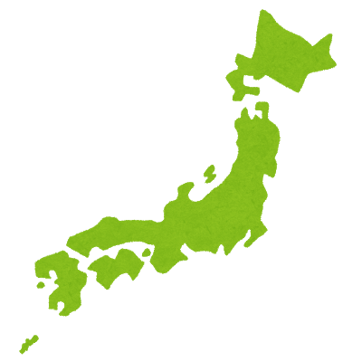
ユーザー属性・サイト利用状況
コアユーザーは、大都市圏在住の30代ママ
ユーザー属性
※
北海道
3%
サイト利用状況
※
居住地
東北
3%
ページビュー数
ユニークユーザー数
約 1,200,000 PV
約 800,000 UU
中部
12%
中四国
4%
近畿
23%
関東
50%
九州
5%
※Google Analityicsより

Slide 6
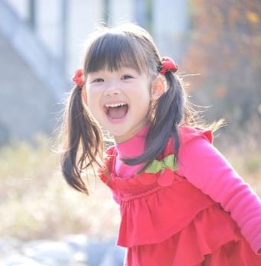
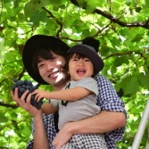
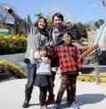
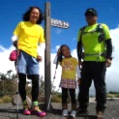
対象年齢
ターゲット
０歳〜９歳の子どもを持つパパママ
るるぶKidsは、生まれたばかりの赤ちゃんから小学校低学年（～9歳）の
パパママをターゲットとしています。この年齢の子どもたちは、発達の速度や
興味を持つジャンルに個人差があり、その変化のスピードも速いのが特徴です。
0～3歳
乳幼児
4～6歳
年少～年長
7～9歳
小学校低学年
おでかけデビュー
安心で安全な定番スポット
子どもと一緒にパパママも楽しむ
＃公園 ＃屋内施設 ＃鉄道
近場なら週末ごとにおでかけ
体をいっぱい使って遊ぶ
お友だち家族といっしょに
＃遊園地 ＃アスレチック ＃恐竜
足をのばして遠くまでおでかけ
旅や体験を通して学ぶ
好きなもの・興味の幅が広がる
＃博物館 ＃スキー ＃知育 ＃職業体験

Slide 7
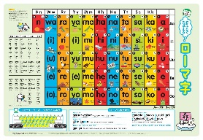
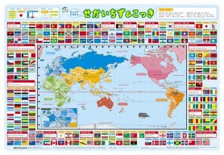
制作体制
「るるぶ」のノウハウを活かした、信頼性のある記事内容
ガイドブック「るるぶ」では、ファミリー向けのシリーズも発行しています。
記事内容の正確性、情報量とデータベース力を発揮し、パパママに求められる情報を提供します。
❶ファミリー向け情報誌で活躍する編集者・ライターが執筆
「るるぶ情報版」での執筆経験が豊富なライターや、ファミリー向けの情報誌で
活躍中の編集者が、専門性を活かし、情報を発信しています。
❷豊富な観光データベース
JTBパブリッシングが保有するコンテンツを使用して制作も可能です。
季節の素材、複数エリアにまたがる内容、海外等取材が難しい場合もご相談ください。
るるぶの親子向け図書ラインナップ
るるぶこどもとあそぼ！シリーズ
るるぶ日本の動物園 るるぶにっぽんの水族館
るるぶキッザニア東京
❸知育教材制作のノウハウ
など
JTBパブリッシングでは「るるぶ」などおでかけに関するガイドブックだけでなく、
多くの［こども・ファミリー］向け書籍や玩具、知育教材などを発行しています。
そのノウハウを生かして、学びや教育＆発達に関する記事を制作します。
かるたシリーズ
都道府県かるた、英語かるたなど
遊びながら学べる人気シリーズ
キッズレッスンシリーズ
おふろに貼って覚えられるポスター
世界地図、九九、ローマ字など全24種
こども絵本シリーズ
お子さまのリュックにも入る、おでかけに
ぴったりの小さめサイズの絵本

Slide 8
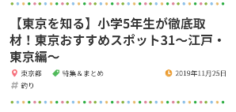
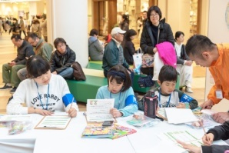
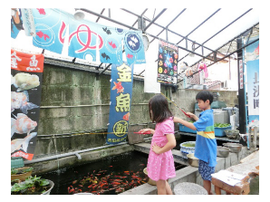
るるぶKidsの強み
オンラインとオフラインを組み合わせたご提案が可能です
Web記事の配信のみではなく、JTBグループのネットワークを活かした外部展開も可能です。
ファミリーの旅行体験を、旅のはじめから最後までしっかりとサポートしていきます。
❶おでかけに関するキーワードからの流入
検索順位１位キーワード例
ファミリーでのおでかけやに関するワードのSEOを強化。
主要検索エンジンでの検索順位上位を獲得しています。
昆虫観察 冬
関東 ニューオープン
運動神経 遺伝
コオロギ 捕り方
鉄道スポット
コアラ 動物園
❷記事だけでない多彩な展開
・オフラインでのイベント
・こども向けの取材・編集体験
・商品モニター
・コラボ商品開発やコラボイベント企画
・スポンサードコンテンツ制作時の
取材素材を流用した冊子制作
※写真は
イメージです
❸JTBグループネットワークの活用
JTBグループ企業各社とのアライアンスにより、JTB店舗・宿泊施設でのサンプリング、
旅行商品の造成などさまざまな展開が可能です。

Slide 9
広告メニュー
ad menu

Slide 10
タイアップ記事
sponsored content
10

Slide 11
広告メニュー 一覧
タイアップ記事メニュー ※全てグロス税別料金
1
スタンダードプラン
５
オンラインイベントプラン
230万円から
100万円
4週間掲載 10,000PV保証
4週間掲載 告知記事1本/レポート記事1本 計10,000PV保証
２
ミニプラン
サンプリングプラン
140万円から
60万円
６
4週間掲載 5,000PV保証
4週間掲載 5,000PV保証
３
エピソード投稿プラン
７
30万円
160万円
プレゼント記事プラン
4週間掲載 告知記事1本/結果記事5本 計10,000PV保証
キッズコンテストプラン
カスタム冊子制作プラン
270万円
４
160万円
８
4週間掲載 告知記事1本/結果記事1本 計10,000PV保証
4週間掲載 10,000PV保証
オプションメニュー ※全てネット税別料金
モデルアサイン
子ども3万円～ /1名
大人5万円～ /１名
外部ブースト
記事内でモデルを起用
50万円～
タイアップ記事より多くの読者に拡散
モニター体験
10万円/ 1組
一般の家族を集めて体験会を実施
カスタム冊子制作
タイアップ記事の素材を使用した
オリジナル冊子の作成
135万円～/
A5 5000部
リタゲタグ設置
10万円/ 1記事
二次利用
10万円/ 1サイト
デジタルブック制作
記事素材を使用した電子書籍の作成
要相談
クライアント様サイト等で二次利用
11

Slide 12
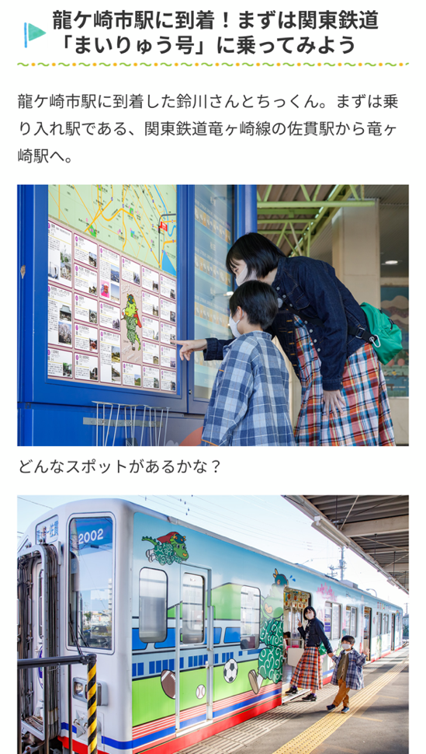
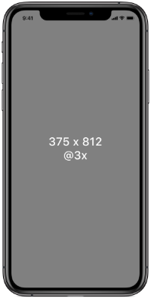
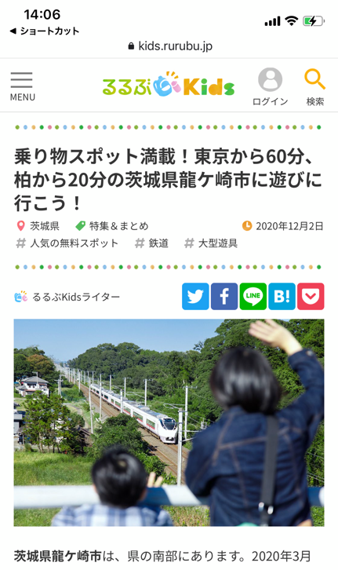
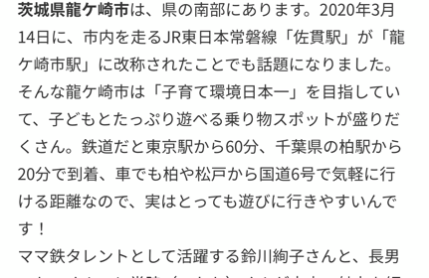
タイアップメニュー
基本の記事タイアップメニュー
1
スタンダードプラン
▷ 商品・サービスをご紹介する記事を作成します
金額 | １００万円 ※取材者出発地からの1日取材・制作費を含む ※上記は消費税を含まない、グロス提供価格です。
形式 | テンプレート
保証PV | 10,000PV
掲載期間 | ４週間 ※誘導枠掲載期間 ※誘導枠掲載期間終了後、記事はアーカイブいたします。
申込締切 | 30営業日前 ※最短の制作期間の場合
制作期間 | 最短25営業日 ※ページ制作内容によって異なります
レポート | PC・タブレット、スマートフォンサイトのPV数、 外部リンクのクリック数 ※誘導枠のレポートはありません
備考 | ※るるぶKids公式SNS（Twitter/Instagram）からの投稿を含みます。 ※モデルなどのアサイン料は含みません。 ※掲載開始日は平日任意となります。 ※PV進捗に応じて外部ブーストを実施する場合がございます。 ※記事内にsponsoredの表記が入ります。 ※記事内に広告主名を記載させていただきます。 ※遠方や複数日取材の場合は別途実費を申し受けます。

Slide 13
タイアップメニュー
ミニマム実施のお得なプラン
２
ミニプラン
▷ スタンダードプランの半分のPV保証
金額 | ６０万円 ※取材者出発地からの1日取材・制作費を含む ※上記は消費税を含まない、グロス提供価格です。
形式 | テンプレート
保証PV | 5,000PV
掲載期間 | ２～３週間 ※誘導枠掲載期間 ※誘導枠掲載期間終了後、記事はアーカイブいたします。
申込締切 | 30営業日前 ※最短の制作期間の場合
制作期間 | 最短25営業日 ※ページ制作内容によって異なります
レポート | PC・タブレット、スマートフォンサイトのPV数、 外部リンクのクリック数 ※誘導枠のレポートはありません
備考 | ※るるぶKids公式SNS（Twitter/Instagram）からの投稿を含みます。 ※モデルなどのアサイン料は含みません。 ※掲載開始日は平日任意となります。 ※PV進捗に応じて外部ブーストを実施する場合がございます。 ※記事内にsponsoredの表記が入ります。 ※記事内に広告主名を記載させていただきます。 ※遠方や複数日取材の場合は別途実費を申し受けます。
5000PV保証で実施。
スタンダードプランに対して、
取材はそのまま、費用を抑えた
リーズナブルなプランです。

Slide 14
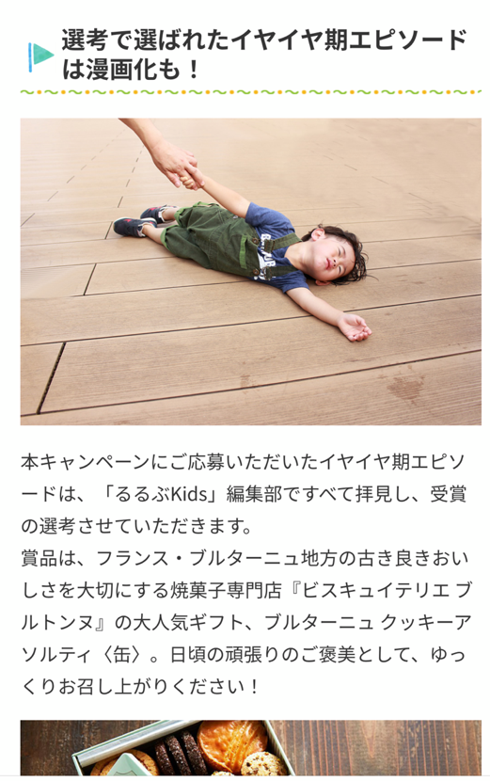
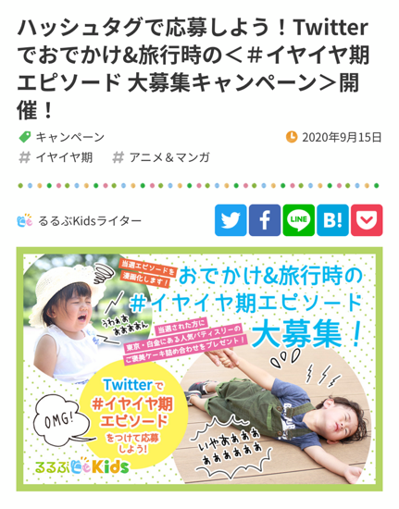
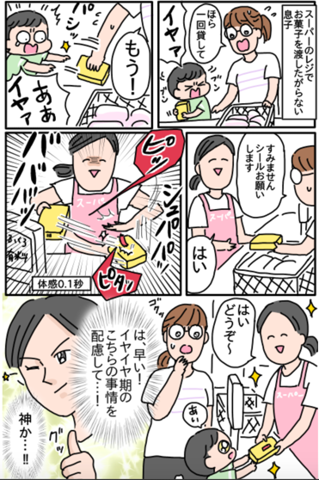
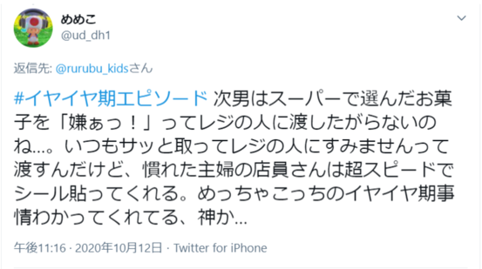
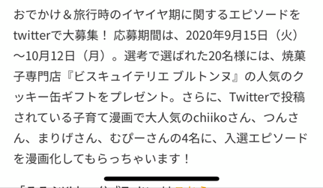
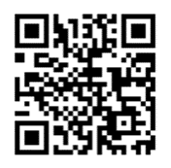
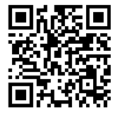
タイアップメニュー
ユーザー参加型ツイッターキャンペーン
３
エピソード投稿プラン
▷商品・サービスに関するエピソードを募集し、５投稿を漫画化
金額 | １６０万円 ※取材者出発地からの1日取材・制作費を含む ※上記は消費税を含まない、グロス提供価格です。
保証PV | 告知記事１本 5000PV 結果記事５本 計5000PV（各約1000PV）
掲載期間 | ４週間 ※誘導枠掲載期間 ※誘導枠掲載期間終了後、記事はアーカイブいたします。
その他 | ※タイアップ記事（→P12）と同条件となります。
ユーザー参加方法
❶
ユーザーは「るるぶKids」ツイッターをフォロー
❷
指定のハッシュタグをつけてツイート
募集記事例
結果記事例
募集記事
募集記事

Slide 15
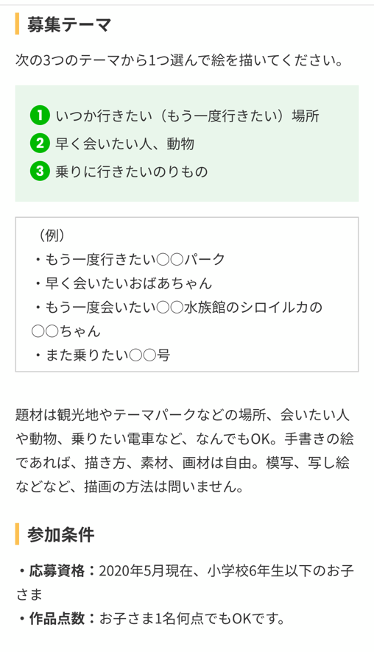
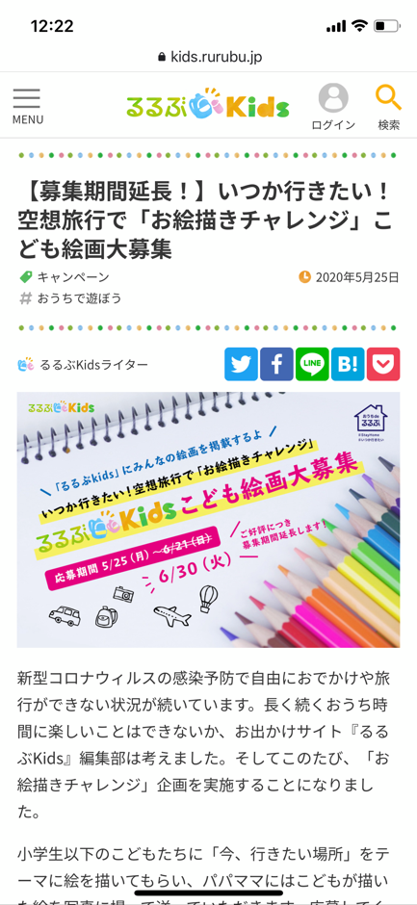
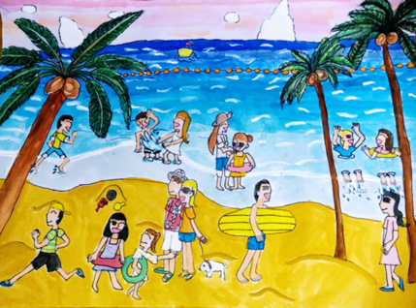
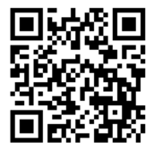
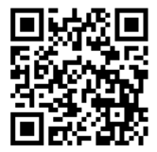
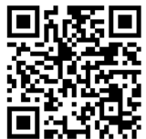
タイアップメニュー
ユーザー参加型インスタグラムキャンペーン
４
キッズコンテストプラン
▷ 商品・サービスに関する絵画を募集し、プレゼント
金額 | １６０万円 ※取材者出発地からの1日取材・制作費を含む ※景品費用含まず ※上記は消費税を含まない、グロス提供価格です。
保証PV | 告知記事１本 5000PV 結果記事１本 5000PV
掲載期間 | ４週間 ※誘導枠掲載期間 ※誘導枠掲載期間終了後、記事はアーカイブいたします。
その他 | ※タイアップ記事（→P12）と同条件となります。
・集める絵画のテーマと景品を決定
・キャンペーン告知記事を「るるぶKids」が作成
・集まった絵画から、素敵な作品３〜５点を厳選
・るるぶKids編集部がDMやメールで個人情報を取得し、景品発送します
ユーザー参加方法
❶
ユーザーは「るるぶKids」
インスタグラムをフォロー
募集記事例
結果記事例
募集記事
募集記事
指定のハッシュタグをつけて
イラスト写真を投稿
❷
事務局メールアドレスに
イラストを送付

Slide 16
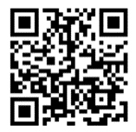
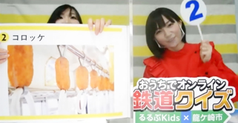
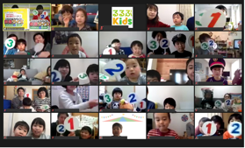
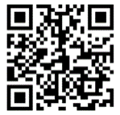
タイアップメニュー
ZOOMを使用したイベント
５
オンラインイベントプラン
▷ るるぶKids編集部がイベントの企画・募集・実施
クイズイベント 例
金額 | ２３０万円～ ※旅費交通費は別途。ご要望お伺いの上、再度お見積もりいたします。 ※上記は消費税を含まない、グロス提供価格です。
イベント | ZOOMにて１時間・参加者20-30名想定・弊社より配信
保証PV | 告知記事１本 5000PV イベントレポート記事1本 5000PV
掲載期間 | レポート記事 ４週間 ※誘導枠掲載期間 ※誘導枠掲載期間終了後、記事はアーカイブいたします。
申込締切 | イベント実施の３ヶ月前 ※最短の場合
その他 | 告知について ・会員向けメールマガジン配信 １回 ・インスタ・ツイッター告知各 １回 を含む ※イベント内容及び、イベントグッズ内容、参加費は別途調整 ※イベントチケットはキャンセル防止のため、有料想定
募集記事例
募集記事
イベント内容企画
編集部がクライアントさまの商材、
エリア等をご紹介する内容を企画
参加募集・グッズ発送
記事を作成し、参加者を募集
イベント参加グッズ等を発送。
イベント実施
約１時間のオンラインイベントを実施
レポート記事例
レポート記事
イベント内容のご紹介記事を作成
※金額は内容に応じてご提案

Slide 17
タイアップメニュー
タイアップ記事と試供品配布
６
サンプリングプラン
▷提携している全国のJTB店舗や旅館等でのサンプリング
サンプリング箇所
下記より１箇所ご指定ください
金額 | １４０万円～ ※取材者出発地からの1日取材・制作費を含む ※上記は消費税を含まない、グロス提供価格です。
保証PV | 5000PV
掲載期間 | ４週間 ※誘導枠掲載期間 ※誘導枠掲載期間終了後、記事はアーカイブいたします。
配布数 | 5000個〜
その他 | ※タイアップ記事（→P12）と同条件となります。
注意 事項 | ●配布する商品については、事前に審査が必要です ●簡易報告書（数量報告／写真1点）、配布期間中の保管料、 弊社営業管理費を含みます。 ●弊社倉庫から配布先への送料が別途かかります ●セグメントは別途費用がかかります ●ご要望をお伺いしつつ、配布先は当方にて選定 ●チラシ／冊子のみの配布は不可 ●サイズA4に収まる大きさで100gまで／また1梱包になっているもの ●食品／肌につけるものは別途ご相談 ●配布スタッフは説明不可 ●期間は1か月程度を想定●時間は応相談／配布は配りきり次第終了
0
日常使いの“カフェ”での配布
日常
その他、 レストラン/美容院/料理教室など
0
確実にファミリーに届く
“幼稚園・保育園”での配布
首都圏・関東地方の幼稚園・保育園など
地域をご指定いただくことも可能です
旅行検討
0
旅の準備中に
“JTB店頭”での配布
ツーリストインフォメーションセンターなど
出発
0
旅の始まりに“空港”での配布
観光案内所/ 高速道路 SA・PA / 駅構内など
旅行中
0
滞在中につかえる
“ホテル・旅館”での配布
※可否・金額は内容に応じてご提案

Slide 18
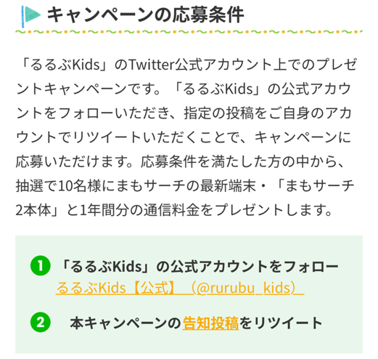
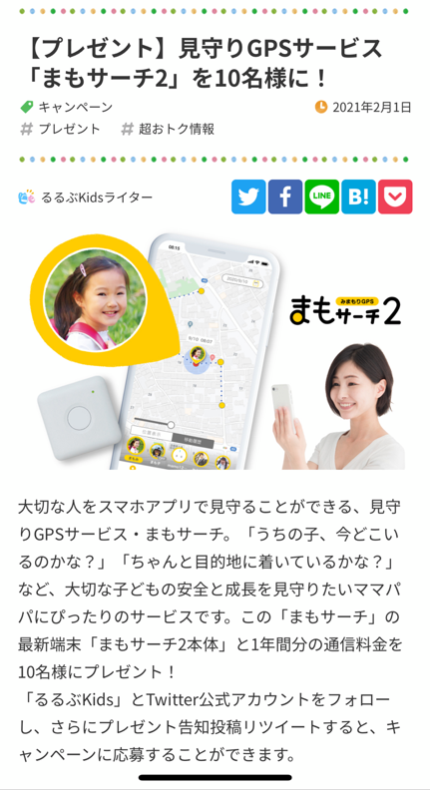
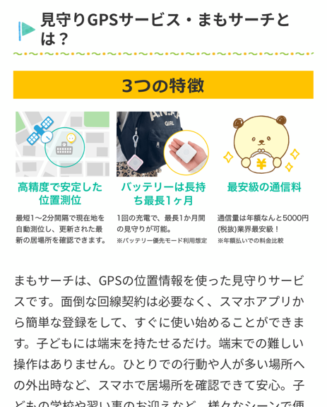
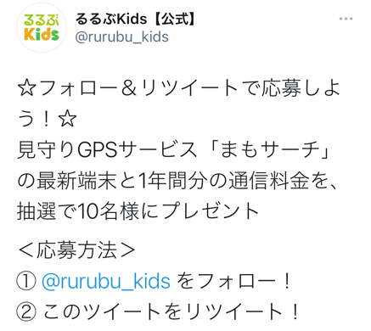
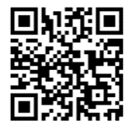
タイアップメニュー
取材なしタイアップ記事
７
プレゼント記事プラン
▷ 商品紹介記事を作成・プレゼント提供
金額 | ３０万円 ※取材費・景品費用含まず ※上記は消費税を含まない、グロス提供価格です。
その他 | 取材・PV保証・誘導枠掲載・レポート無し
記事作成
募集記事
紹介希望商品の画像３〜５枚
・テキストをご提供
商品紹介と応募方法を含む
記事を「るるぶKids」が作成
商品発送
募集記事
商品を５〜10点
小分けで編集部へご発送
るるぶKids編集部がDMで
個人情報を取得し、発送
ユーザー参加方法
❶
ユーザーは「るるぶKids」
ツイッターをフォロー
記事例
募集記事
❷
記事投稿をリツイート

Slide 19
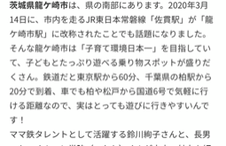
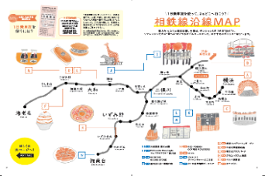
タイアップメニュー
出版社クオリティのパンフレット
８
カスタム冊子制作プラン
▷ タイアップ記事取材時の素材でパンフレットを作成
金額 | 270万円 ※取材者出発地からの1日取材・制作費を含む ※上記は消費税を含まない、グロス提供価格です。
保証PV | 10000PV
掲載期間 | ４週間 ※誘導枠掲載期間 ※誘導枠掲載期間終了後、記事はアーカイブいたします。
その他 | ※タイアップ記事（→P12）と同条件となります。
冊子 | A5サイズ/ ４ページ/ 5000部
制作期間 | 想定３ヶ月〜
その他 | 表紙共紙、紙は嵩高微塗工紙（170μ程度）を想定
注意 事項 | ※るるぶkidsのタイアップ記事とカスタム冊子をあわせて実施した場合の料金です。冊子用に新規取材を行う費用は含んでおりません。 ●都内一箇所一括納品の場合の送料を含みます。 複数個所への納品の場合は、別途お見積りの上申し受けいたします。
タイアップ記事
カスタム冊子
+α
幼稚園・保育園での冊子配布
その他、スーパーマーケットやファミリーレストランなど、配布部数やターゲットに応じてご提案いたします。
タイアップ記事取材時の素材を使って、カスタム冊子を制作
※サンプリング費用は含みません。
別途お見積りの上申し受けいたします。

Slide 20
タイアップ記事 付帯オプション
「るるぶKids」タイアップ記事に付帯する無料オプションです
誘導枠
公式SNS投稿
配信レポート
サイトトップページ・一覧ページ・記事詳細ページの編集部おすすめ記事下誘導枠にてタイアップ記事をご紹介。ユーザーを記事へ誘導します。
公式SNSアカウントを活用し、タイアップ記事のSNSでのご紹介投稿を行います。ロイヤリティの高いユーザーにリーチできるとともにSNS上での拡散が期待できます。
掲載終了後、配信レポートを提出します。記事がどのように、どんな属性の人が読まれたのか配信の結果と分析をまとめてご報告します。
TOP・一覧
記事詳細
✔ 掲載中の日別PV数・SNS投稿日
✔ 記事内URLリンク等のクリック数
✔ ユーザー属性（男女比／年齢比など）
Twitter
フォロワー数
20,000
Instagram
フォロワー数
2,800
※リンク無し、ストーリーズ
での告知となります。
※数値は2021年9月

Slide 21
オプション
オプション｜モデルアサイン料
料金 | 概要
子ども1名3万円～／親子（子ども1名＋大人1名）5万円～（ネット） | 人数や詳細に合わせ、別途お見積りいたします。
オプション｜モニター体験
料金 | 概要
10万円～／1組 1組追加ごとに＋5万円（ネット） | 一般のファミリーモニターを集めて体験会を実施。別途お見積りいたします。
オプション｜リターゲティングタグ設置
料金 | 概要
10万円／1記事（ネット） | 特定のWebサイト・ページを訪問したユーザを追跡し、広告を表示させるためのタグです。 今回のスポンサードコンテンツを読んだユーザに、貴社が訴求したいバナー広告などを表示させたい場合実施いたします。 ※貴社がGoogle、Yahoo等にバナー広告を出稿していることが前提です。リタゲタグは貴社でご用意ください。 ※DMPやタグマネージャーなどの設置は対応しておりません。
オプション｜二次利用
るるぶKidsに出稿していただいたコンテンツを、クライアント様サイトで二次利用することが可能です。
使用記事 | 使用先 | 使用用途 | 期間 | 価格（ネット・税抜）
タイアップ記事 | クライアント様サイト内 （コンテンツ拡充目的） | 記事URL・タイトル | １年間 | 無料
 |  | 画像 | １年間 | 10,000円／1点
 |  | 画像・テキスト | １年間 | 300,000円／1サイト
 | クライアント様サイト外 （リーチ拡大目的） | 記事URL タイトル アイキャッチ画像 | 誘導期間中 | 無料
 |  |  | １年間 | 300,000円
注意事項
※上記は、消費税を含まない、ネット提供価格となります。
※サイト外使用の場合、運用者は一社に限ります。
※記事の変形・変更・加筆・削除等の一切の編集を禁じます。
※二次利用される際は契約が必要となります。無断での二次利用はできません。
※二次利用目的・内容は必ず事前にお知らせください。
※当社に版権のない写真（クライアント様からお借りした写真など）や、
モデル・インフルエンサーを使用した写真は、二次利用の対象には含まれません。
※著作権は株式会社JTBパブリッシングに帰属します。
※二次利用前に必ずクリエイティブチェックをお受けください。
(るるぶKids営業担当までお送りください）
※実際の公開時には、必ず公開した旨のご連絡をお願いします。
※メディアのブランドイメージを著しく損ねると判断する場合は、
二次利用をお断りさせていただく場合がございますので、予めご了承ください。
※web以外の印刷物等でのご利用の場合は修正可能な段階でクリエイティブチェックを
お受けください。なお、クリエイティブチェックで指摘された修正点等が反映されない
場合、二次利用は不可となりますが、ご利用料金は返金されませんのでご注意ください。
※モデルや有料写真などを起用したタイアップ広告の場合、上記料金に加え、モデルや写
真二次利用料金が加算されることや、二次利用いただけない場合がございますので事前
に必ずお問い合わせください。
※二次利用時のクリエイティブには必ず下記記述を表記ください。
============================================
記事提供：るるぶKids Copyright(C) 2021 JTB Publishing, Inc.
記事・写真の無断転載を禁じます。掲載情報の著作権は提供元企業に帰属します。
============================================
※上記のオプションメニューは、消費税を含まない、ネット提供価格となります。いずれのプランもタイアップ記事のオプションとなります。

Slide 22
オプション
タイアップ記事をより拡散するために、ブーストオプションをご用意しております。
オプション｜各種メディアへの外部ブースト
メニュー | 想定Click数 | 料金
 | 10,000Click～ | 各500,000円～（ネット）
 | 各15,000Click～ | 各750,000円～（ネット）
 | 9,000Click～ | 各500,000円～（ネット）
注意事項
※上記は、消費税を含まない、ネット提供価格となります。
※クリック数は保証ではありません。
※配信元名は「るるぶKids」となります。
※掲載期間はタイアップ期間中のみとなります。
※外部誘導元の広告商品の仕様変更に応じて、料金などを予告なく変更させて
いただく場合がございますので、ご留意ください。
※掲載にあたっては、外部誘導元のブランド、コンテンツ審査がございます。審査通過後、掲載開始となります。万が一、掲載不可となった場合、代替メニューに切り替えさせていただきます。
※ターゲティング設定等、運用に関しては弊社にご一任ください。
オプション｜Twitter・Instagramへの外部ブースト
るるぶ公式SNSでの広告投稿
メニュー | 想定Click数 | 料金
Twitter / Instagram/ Facebook | 5,000Click～ | 500,000円～
注意事項
※上記は、消費税を含まない、ネット提供価格となります。
※掲載期間はスポンサードコンテンツ実施期間中のみとなります。
※外部誘導元の広告商品の仕様変更に応じて、料金などを予告なく変更させていただく場合がございますので、ご留意ください。
※掲載にあたっては、掲載開始の5営業日前にお申込みください。外部誘導元のブランド、コンテンツ審査がございます。審査通過後、掲載開始となります。万が一、掲載不可となった場合、代替メニューに切り替えさせていただきます。
※投稿時間、投稿文言、ターゲティング設定等、運用に関しては弊社にご一任ください。
Twitterへのブースト
（イメージ）
るるぶKids
タイアップ記事
※上記のオプションメニューは、消費税を含まない、ネット提供価格となります。タイアップ記事のオプションとなります。
22

Slide 23
オプション
るるぶKidsに出稿していただいたタイアップ記事の素材を使って更なる展開が可能です。
オプション｜カスタム冊子制作
タイアップ記事実施時の素材を使ってカスタム冊子を制作することができます。配布先は、JTB店舗やホテル旅館といった旅行シーン、お料理教室やヨガスタジオといったママが集まるスポットでも配布可能です。
メニュー | ページ数 | 部数 | 料金
カスタム冊子作成 A５サイズ、表紙共紙 製作期間は、納品まで想定3か月～ | 4ページ | 5,000部 10,000部 | 1,350,000円～ 1,450,000円～
 | 8ページ | 5,000部 10,000部 | 1,600,000円～ 1,700,000円～
備考 | ※上記は消費税を含まない、ネット提供価格となります。 ※るるぶKidsのタイアップ記事を実施した場合の費用です。 新規取材費は含んでおりません。 ※都内一箇所一括納品の場合の送料を含みます。 ※別途配布先が必要な場合は、別途費用がかかります。 ※用紙は嵩高微塗工紙（170μ程度）を想定しています。
オプション｜デジタルブック制作
タイアップ記事に使用した、文章や写真などの素材を活用し、電子版のカスタム冊子を制作することができます。るるぶKidsでのデジタルブックご紹介も可能です。
デジタルブック制作
料金 | 要ご相談
※るるぶ特別編集などのカスタム版の事例が多数ございます。詳細はお問い合わせください。
※上記のオプションメニューは、いずれもタイアップ記事のオプションとなります。
23

Slide 24
バナー広告
display-ad
24

Slide 25
バナー広告
1
おすすめ記事下インフィード（画像・テキスト）
TOPページ/一覧/記事詳細共通
スペック
掲載料金 | 1.5円 / imp (単体申込時) 0.8円（スポンサード記事へのリンク）
Imp数 | 100,000imp ~ 任意
期間 | 4週間～（平日任意開始）
掲載面 | TOP,一覧,記事詳細
デバイス | SP/PC
クリエイティブ | 画像：180×120(W×H px) タイトル：30w程度
表示方法 | ローテーション
原稿差替 | 不可
ファイル形式・容量 | JPEGまたはPNG／ 100KB以内
申込締切日 | 掲載開始日の6営業日前
入稿締切日 | 掲載開始日の5営業日前
パソコン表示
スマホ表示
AD
インフィード
AD
AD
インフィード
AD
※上記は消費税を含まない、グロス提供価格となります。
※他社広告も同時に掲載いたします。
※掲載レポートはインプレッション数、CTRを
掲載終了後10営業日以内にご提出いたします。
※最低出稿金額：15万円
※スポンサード記事へのリンク価格は申込時より1年以内
編集部おすすめ記事の
6番目にインフィード枠
25

Slide 26
バナー広告
２
記事下レクタングル（バナー）
記事詳細ページ（各記事のページ）
スペック
掲載料金 | 1.5円 / imp (単体申込時)
Imp数 | 100,000imp ~ 任意
期間 | 4週間～（平日任意開始）
掲載面 | 記事詳細
デバイス | SP/PC
クリエイティブ | 画像：300×250(W×H px)
表示方法 | ローテーション
原稿差替 | 不可
ファイル形式・容量 | JPEGまたはPNG／ 100KB以内
申込締切日 | 掲載開始日の6営業日前
入稿締切日 | 掲載開始日の5営業日前
パソコン表示
スマホ表示
AD
バナー
AD
AD
※上記は消費税を含まない、グロス提供価格となります。
※他社広告も同時に掲載いたします。
※掲載レポートはインプレッション数、CTRを
掲載終了後10営業日以内にご提出いたします。
※最低出稿金額：15万円
この記事を書いたライターの枠下に入ります
26

Slide 27
バナー広告
３
人気テーマ下 レクタングル（バナー）
記事詳細ページ（各記事のページ）
スペック
掲載料金 | 1.0円 / imp (単体申込時)
Imp数 | 100,000imp ~ 任意
期間 | 4週間～（平日任意開始）
掲載面 | TOP,一覧,記事詳細
デバイス | SP/PC
クリエイティブ | 画像：300×250(W×H px)
表示方法 | ローテーション
原稿差替 | 不可
ファイル形式・容量 | JPEGまたはPNG／ 100KB以内
申込締切日 | 掲載開始日の6営業日前
入稿締切日 | 掲載開始日の5営業日前
パソコン表示
スマホ表示
AD
バナー
AD
※上記は消費税を含まない、グロス提供価格となります。
※他社広告も同時に掲載いたします。
※掲載レポートはインプレッション数、CTRを
掲載終了後10営業日以内にご提出いたします。
※最低出稿金額：10万円
人気テーマ一覧と、編集部おすすめ記事の間にバナー枠
27

Slide 28
広告掲載規約
advertisement rule
28

Slide 29
広告掲載規約（1）
株式会社ＪＴＢパブリッシング（以下「弊社」という）が管理・運営するWebサイト（以下「弊社サイト」という）での広告掲載にあたっては以下の内容をご確認の上お申し込みいただけますようお願い申し上げます。お申込みをいただいた場合は、本掲載条件を承諾されたものとしてお取り扱いさせていただきます。
１．お申込みにあたって
お申込みの前に必ずスペースの空き状況をご確認ください。
お申込みにあたっては広告申込書を頂戴致します。広告申込書を頂戴した後のキャンセルはお受けできません（広告申込書に基づく金額をご請求致します）。
同スペースに複数のお申込み希望があった場合は、広告申込書を頂戴した順序に拠ります。
広告主様の競合社等に関わる掲載調整は致しません。
媒体資料等で弊社が提示している広告料金・制作費は消費税別の金額です。なお、広告料金・制作費は弊社の都合により変更する場合がございますので、
広告お申し込み時にご確認ください。
⑥ 弊社サイトに掲載したタイアップコンテンツは、実施事例として媒体資料等でご紹介させていただく場合がございます。あらかじめご了承ください。
２．広告掲載基準
弊社サイトでは以下の内容・表現の広告をお受けすることができません。
日本国内の法令・法規、国際条約に反するもの。
公序良俗に反するものと弊社が判断するもの。
特定の政党、宗教団体等にかかわる勧誘、斡旋、募集等。
利殖を目的とした各種投資及び投資サービスの勧誘、斡旋、募集等。
貸金業（ただし各都道府県の貸金業協会、または全国信販協会に加入している事業者様は掲載可と判断する場合もあります）。
ギャンブル、もしくはギャンブルに類すると弊社が判断するもの（ただし原稿内容により掲載可と判断する場合もあります）。
各種学校、タレント事務所、劇団等（ただし事業者様の所在・連絡先・事業内容・監督機関への届出状況等について事前にご提出いただき、その内容によって掲載可と判断する場合もあります。また、広告内容が募集告知である場合は、各種募集要項及び受験並びに合格後に必要な全費用の明示が必須となります）。
出会い系サイトやアダルトサイト、各種風俗営業とそれに関連する商品、サービスなど。
弁護士事務所・司法書士事務所。
違法な営業活動を行っている事業者
氏名、写真、談話および商標、著作物などを無断で利用した広告
内外の国家、民族などの尊厳を傷つけるおそれのある広告
弊社サイトに掲載する広告として相応しくないと弊社が判断する商品・サービスの広告。
なお、広告掲載の可否の決定権は弊社が有しています。掲載を承認もしくは拒否した広告について、弊社はその理由を説明する義務を負いません。
申し込み、掲載された広告の責任はすべて広告主が負うものとします。
3．広告表現の制限
弊社サイトでは以下の表現を含んだ広告の掲載はお断りします。なお、これ以外にもユーザーからのクレームが懸念される場合は掲載をお断りすることや、広告表現の修正をお願いする場合がございます。
- ユーザーに不快感を抱かせる広告表現
- 1秒間に3回以上の高速点滅、アニメーションの単純ループ
- コントラストの強い画面の反転表示
• アラートマーク、機能しない検索窓などのギミック表現
• 弊社のコンテンツと混同する可能性がある広告表現
• 誇大表現のおそれがある広告表現
• 法律で禁止されている行為を連想させる広告表現
29

Slide 30
広告掲載規約（2）
4．入稿及び掲載に関して
入稿スケジュールに基づき完全データでご入稿下さい。所定のスケジュールまでに原稿をいただけない場合には、広告掲載日に掲載を開始できない可能性があります。なお、年末年始、大型連休などの期間は、事前に告知したうえで、入稿締切日を繰り上げさせていただく場合があります。
広告主様または広告代理店様には、弊社サイトに掲載する広告及びその広告からのリンク先サイトにおける内容・表現に関して、著作権･意匠権･出版権等の知的財産権、名誉・プライバシー等の人格権、その他第三者の権利を侵害しないことを保証していただきます。
お申込みいただいた広告は、掲載開始日の12時（正午）まで掲載を開始し、掲載終了日の翌営業日の12時（正午）までに掲載を終了致します。ただし、広告主様の都合による制作スケジュールの遅延があった場合は、この限りではありません。
弊社は、お申込みいただいた広告の閲覧回数やクリック数について保証は致しません。
5．免責事項
停電・通信回線の事故・天災などの不可抗力、通信事業者の不履行、インターネットインフラその他サーバー等のシステム上の不具合、緊急メンテナンスの発生、及び一時的なアクセス数の増加に伴う処理負荷の増加によるサーバーの異常やシステム上の不具合等、弊社の責に帰すべき事由以外の原因により広告掲載に不具合が発生した場合は、弊社はその責を一切負わないものとします。
広告掲載日の12時から18時までは掲載調整時間とし、掲載調整時間内の不具合に関しては、弊社はその責を一切負わないものとします。
所定のスケジュールまでに完全データで原稿をご入稿いただけずに、広告掲載開始日から掲載を開始できなかった場合は、弊社はその責を一切負わないものとします。
お申込みいただいた広告の内容が「２．広告掲載基準」に抵触し、弊社の催告にも関わらず、内容の修正に応じていただけない場合、弊社の判断で当該広告の掲載を中止する場合がございます。その場合、弊社はその責を一切負わないものとします。
お申込みいただいた広告の掲載中に、その広告からのリンクが無効（デッドリンク）、またはリンク先サイトに不具合が発生した場合、及びリンク先サイトの内容が「２．広告掲載基準」に抵触する場合、弊社は当該広告の掲載を中止する場合がございます。その場合、弊社はその責を一切負わないものとします。
広告掲載開始日の18時以降（掲載調整時間終了後）、弊社の責に帰す事由により連続して6時間以上未掲載の状態となった場合、以下の方法により対処致します。
・お申込みいただいたスペースと同等のスペースで、未掲載時間の倍の時間の広告掲載
・未掲載時間分の広告料金のご返金。
広告掲載開始日の18時以降（掲載調整時間終了後）に弊社の責に帰す事由により発生した不具合について弊社が責を負う場合には、弊社は、その損害の内容によって、広告申込書に記載された広告料金を上限に損害を賠償するものとします。
6．その他
弊社は、ユーザーが弊社サイトの閲覧のために使用するあらゆる機器・ソフトウエアについて、広告表示の保証をするものではありません。
弊社サイトにおける全ての広告は広告主様または広告代理店様の責任において行うものであり、情報の完全性・正確性・確実性・有効性をはじめとする、掲載された広告に関わる全ての責任は広告主様または広告代理店様が負うものと致します。
この資料は最新版の資料がリリースされるまで有効です。 各商品の有効期間はセールスシート上に記載されている「有効期間」の通りです。ただし、有効期間内でも商品内容の改訂、商品の廃止などを予告なく行う場合があります。
以上
30

Slide 31
制作スケジュール・お申し込み
最短で記事進行をした場合のモデルスケジュールです（基本的に校正は2回までとさせていただきます）
お申込み
25〜20営業日前
17〜15営業日前
13〜8営業日前
7営業日前
打合せ～
企画案提出・オリエン
構成案
提出～FIX
取材・執筆
取材先校正
初稿提出
5営業日前
3営業日前
1営業日前
掲載開始日
掲載終了後、
10営業日以内
レポート提出
初稿戻し
再稿提出・修正
校了
掲載開始
・上記は最短で制作した場合のスケジュールです。
制作内容に応じて、都度スケジュールをご提案させていただきます。
・上記は取材者派遣元から出発して1日に収まる取材の場合です。
遠方の場合やインフルエンサー・モデルアサインの場合は、
公開までの日数を追加させていただきます。
・校正確認にお時間が必要な場合は、公開日が遅れる場合がございます。
≪申込フォーマット≫
---------------------------------------------
広告会社名：（法人格含む正式名称）
広告主名：（法人格含む正式名称）
案件名：
広告リンクURL：
媒体名：るるぶKids
メニュー：
掲載日：
申込金額：
備考：※特記事項がありましたらご記入ください
---------------------------------------------
お申し込み
右のフォーマットに必要事項を記載し、メールをお送りください。
JTBパブリッシング 広告営業担当
Mail: ad-sales@rurubu.ne.jp
31

Slide 32
お問い合わせ
お気軽にお問い合わせください
JTBパブリッシング
広告営業担当
Mail: ad-sales@rurubu.ne.jp
※ 新型コロナウイルス感染対策のため、在宅勤務を行なっております
32

